Slide 1






Slide 2

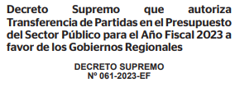
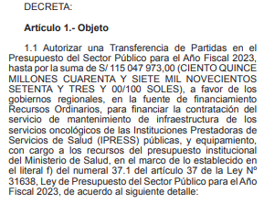
DECRETO SUPREMO N°061-2023-EF

Slide 3
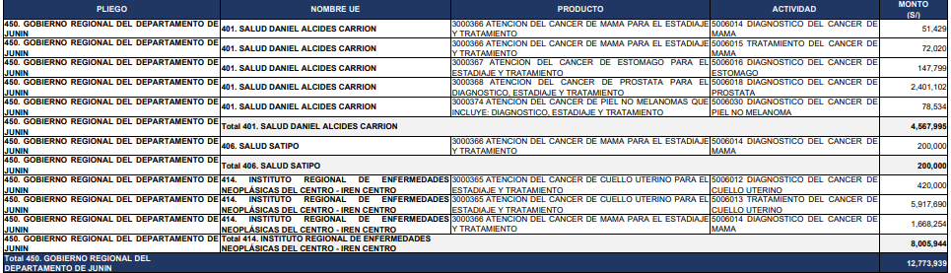
DECRETO SUPREMO N°061-2023-EF

Slide 4

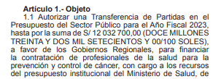

DECRETO SUPREMO N°100-2023-EF

Slide 5
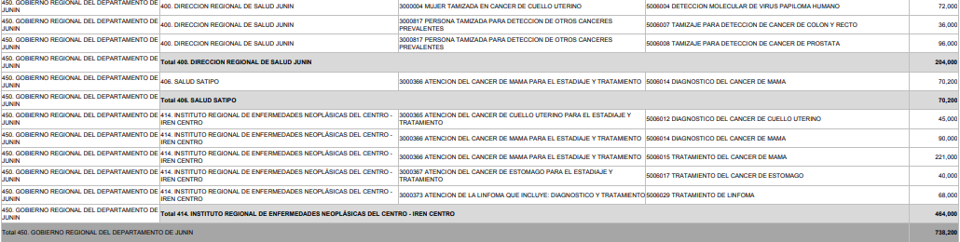
DECRETO SUPREMO N°100-2023-EF

Slide 6

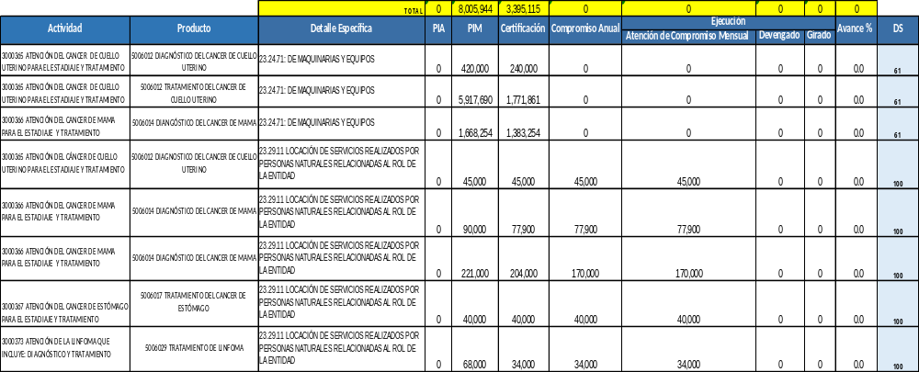
NEOPLASICAS –IREN CENTROINSTITUTO REGIONAL DE ENFERMEDADES

Slide 7
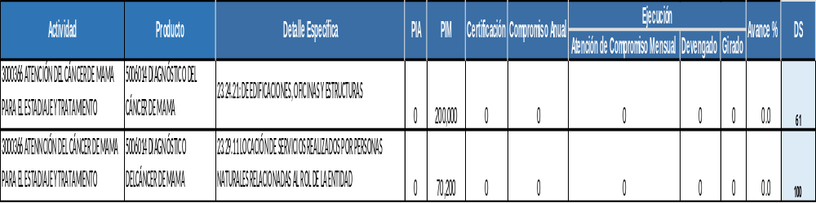
RED DE SALUD SATIPO-HOSPITAL MANUEL ANGEL HIGA ARAKAKI

Slide 8
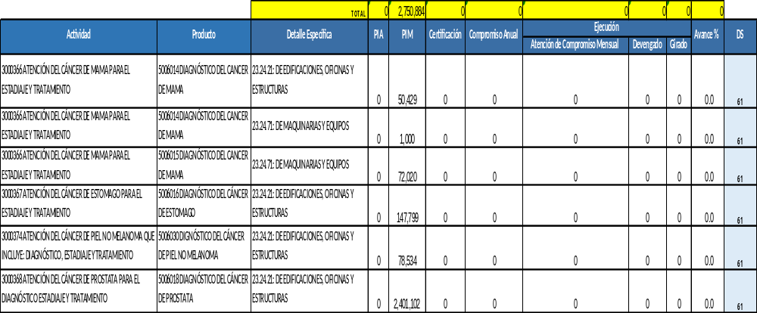
HOSPITAL REGIONAL DOCENTE CLINICO QUIRURGICO DANIEL ALCIDES CARRION

Slide 9
DIFICULTADES
•Elaboración de TDR para los servicios de acondicionamiento y contratación de terceros .
Renuncias constantes por parte de los profesionales de salud.
Área de logística demora en revisión de TDR y tramites administrativos.

Slide 10
ACCIONES DE MEJORA
•Línea de tiempo para garantizar el cumplimiento de ejecución del presupuesto.
Seguimiento y monitoreo semanal de la ejecución de presupuesto asignado a las IPRESS.
Asistencias técnicas por parte del DPCAN –DIRESA JUNIN

Slide 11

Gracias

